Slide 1


Análisis de Nuevos /Admitidos para cada Ingeniería
Juan Sarmiento
Antonio Linares

Slide 2
Pregunta a Responder
Se define tasa de nuevos matriculados:
T = Nuevos/Admitidos
Según el valor de T para cada semestre ¿Es possible predecir la tasa de nuevos matriculados para el semestre 2021-1 para cada ingeniería?
Nota: Se omite Ingeniería Química por falta de información de 2021-1

Slide 3
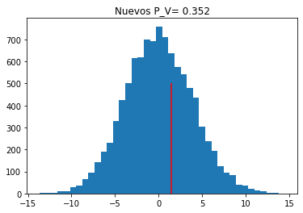
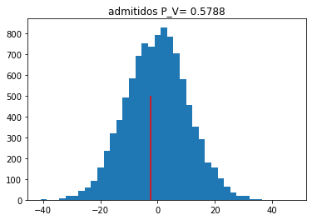
¿La cantidad de nuevos y admitidos cambió con la pandemia?

Slide 4
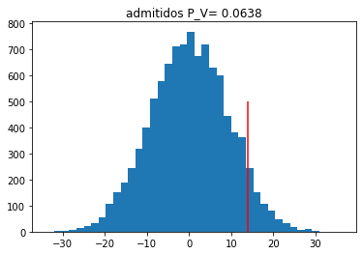
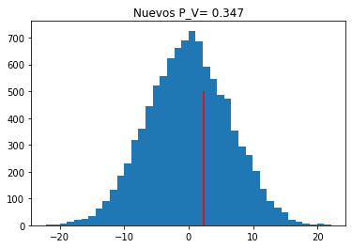
¿La cantidad de nuevos y admitidos cambia con el semestre?

Slide 5
Dos regresiones
Sin diferenciar semestre.
Solo primer semestre.

Slide 6
Sin diferenciar semestre

Slide 7
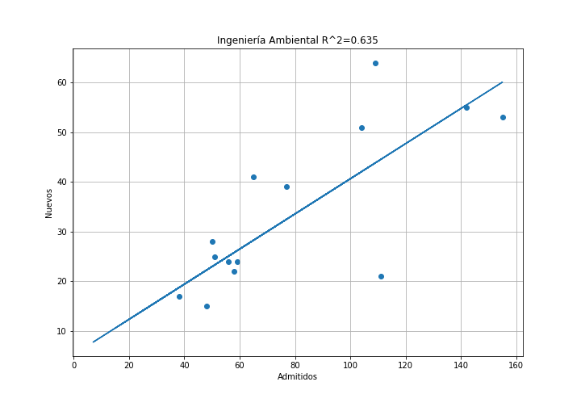
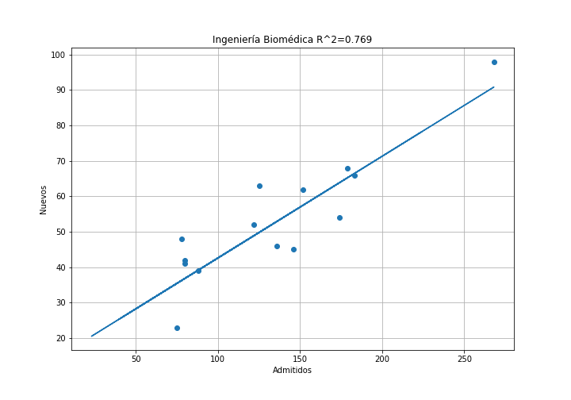
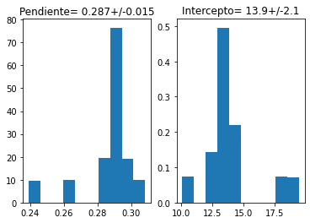
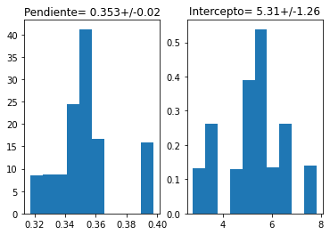

Slide 8
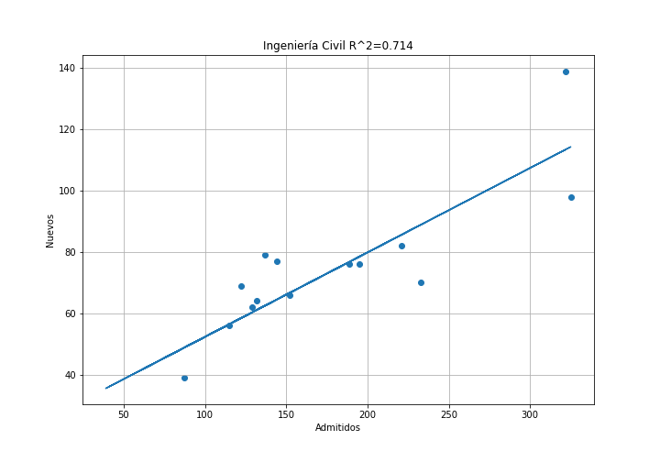
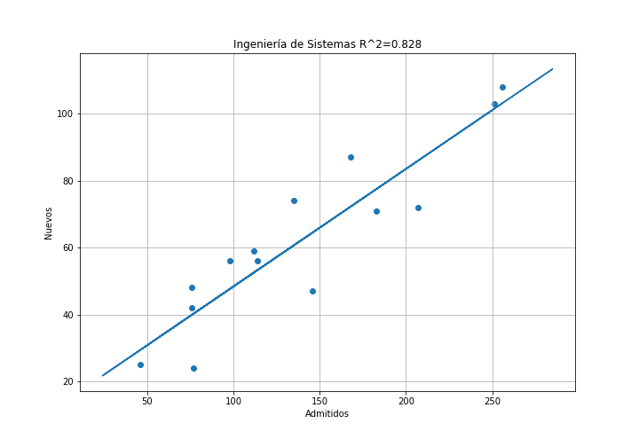
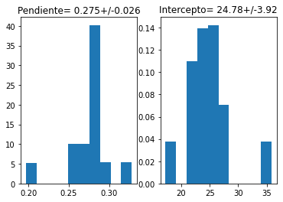
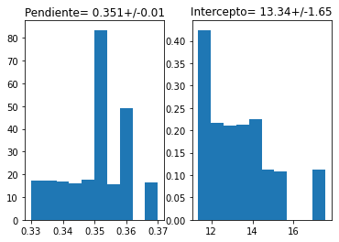

Slide 9
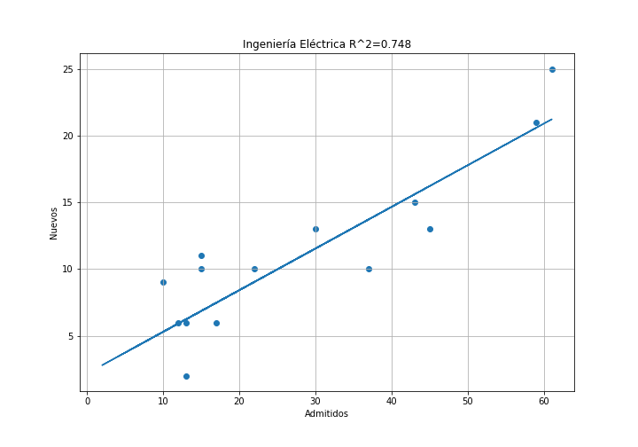
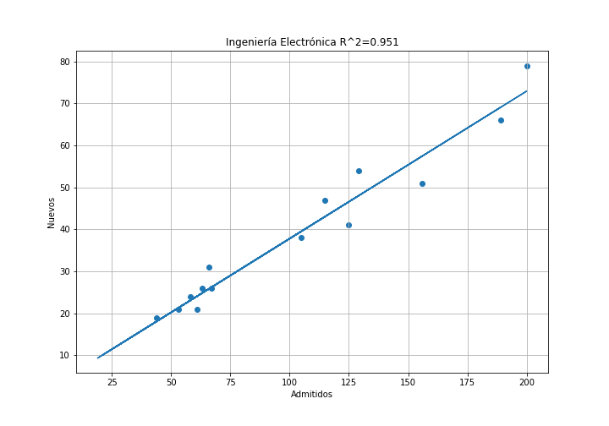
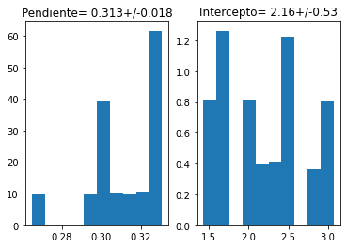
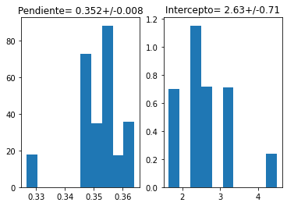

Slide 10
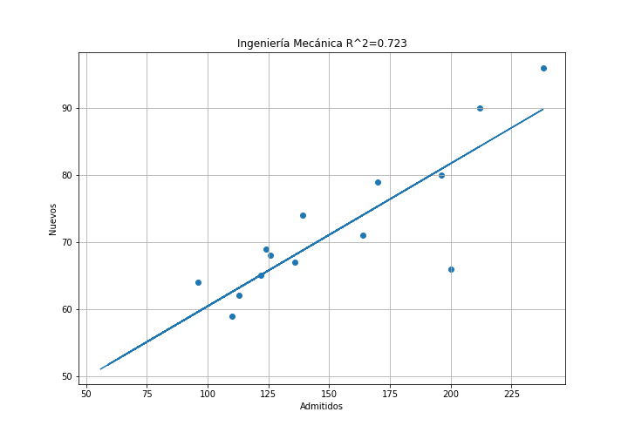
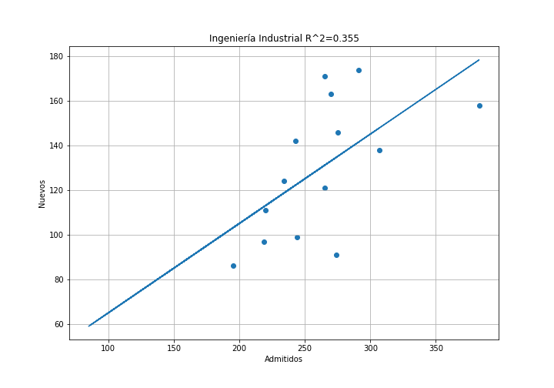
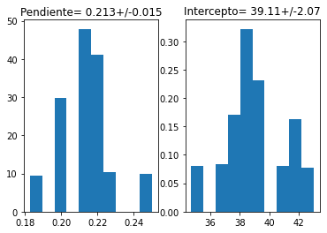
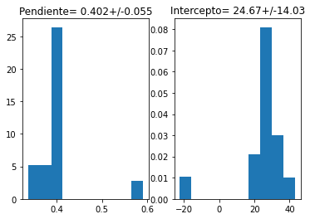

Slide 11
Sin diferenciar semestres | Tasa Predicha (%) | Tasa Real 2021 (%) | R^2
Biomedica | 28.7 +/- 1.6 | 25 | 0.769
Ambiental | 35.4 +/- 2.0 | 27.27 | 0.635
Civil | 27.6 +/- 2.5 | 31.89 | 0.714
Sistemas | 35.1 +/- 1 | 32.63 | 0.828
Electrica | 31.2 +/- 1.8 | 23.81 | 0.748
Electronica | 35.2 +/- 0.8 | 30.84 | 0.951
Mecanica | 21.3 +/- 1.5 | 34.56 | 0.723
Industrial | 40.1 +/- 5.4 | 35.56 | 0.355

Slide 12
Solo primer semestre

Slide 13
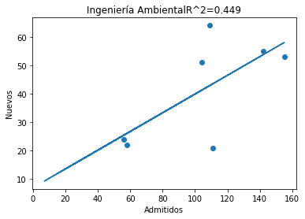
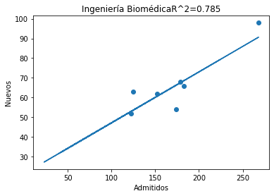
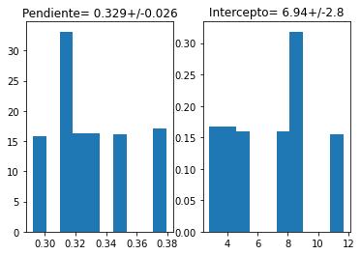
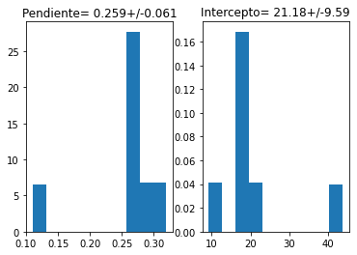

Slide 14
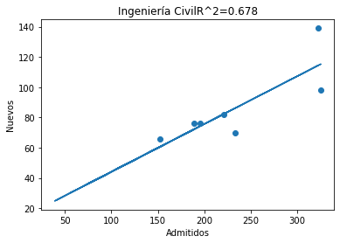
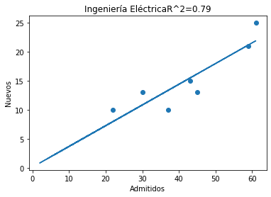
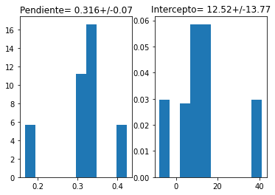
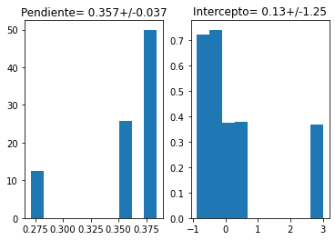

Slide 15
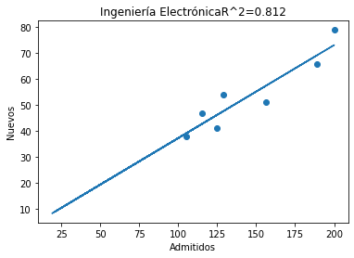
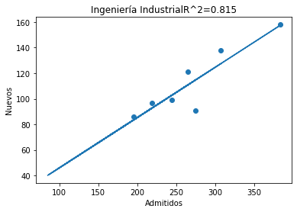
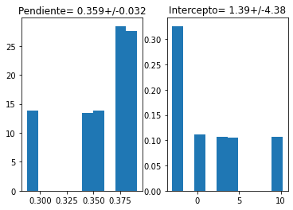
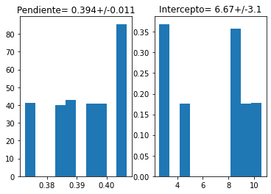

Slide 16
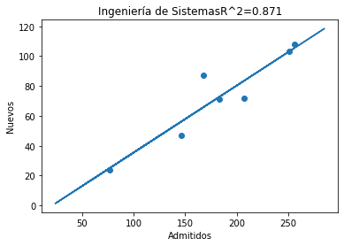
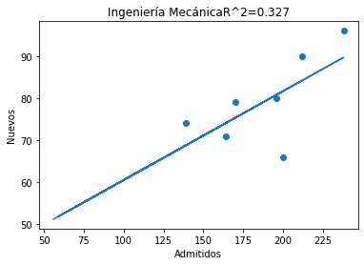
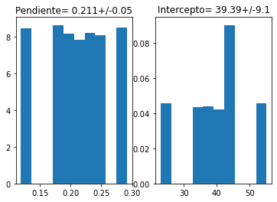
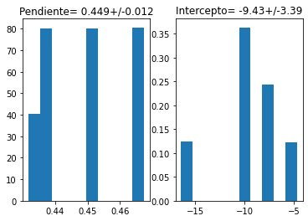

Slide 17
Primeros semestres | Tasa Predicha (%) | Tasa Real 2021 (%) | R^2
Biomédica- | 25.9 +/- 6.1 | 25 | 0.786
Ambiental- | 32.9 +/- 2.6 | 27.27 | 0.457
Civil- | 31.6 +/- 7.0 | 31.89 | 0.464
Sistemas- | 44.9 +/- 1.2 | 32.63 | 0.876
Eléctrica- | 35.7 +/- 3.6 | 23.81 | 0.79
Electrónica- | 35.9 +/- 3.2 | 30.84 | 0.855
Mecánica- | 21.1 +/- 5 | 34.56 | 0.327
Industrial | 39.4+/- 1.1 | 35.56 | 0.816

Slide 18
Sin diferenciar semestres | Tasa Predicha (%) | Tasa Real 2021 (%) | R^2
Biomedica | 28.7 +/- 1.6 | 25 | 0.769
Ambiental | 35.4 +/- 2.0 | 27.27 | 0.635
Civil | 27.6 +/- 2.5 | 31.89 | 0.714
Sistemas | 35.1 +/- 1 | 32.63 | 0.828
Electrica | 31.2 +/- 1.8 | 23.81 | 0.748
Electronica | 35.2 +/- 0.8 | 30.84 | 0.951
Mecanica | 21.3 +/- 1.5 | 34.56 | 0.723
Industrial | 40.1 +/- 5.4 | 35.56 | 0.355

Slide 19
Conclusión
Si bien se logró predecir la tasa de matrícula para algunas carreras, no fue efectivo para la mayoría. Debido a la alta varianza del modelo, concluimos que no se puede predecir en base al número de admitidos con un modelo lineal.

